Slide 1
Elemzések, jelentések készítése
Készítette: Szentirmai Róbert
(minden jog fenntartva)

Slide 2
Elemzési lehetőségek
Szűrés:
  AutoSzűrőt (AutoFilter).
  Beállított szűrő.
Csoportosítás
Formázás
Egyéni és számolt mezők
Hármas időbecslés
Jelentések (Report):
  Illusztrált jelentéseké (Visual Reports)
  Hagyományos Jelentések (Reports)
Adattáblás elemzés Excel-ben

Slide 3
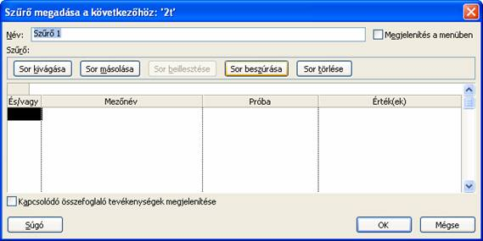
Szűrés
Formázás (Formatting) eszköztár
  AutoSzűrő (AutoFilter) funkció
  Szűrő (Filter)
Projekt (Project) menü, Filtered For: All Tasks almenü, More Filters ablak, New opció

Slide 4
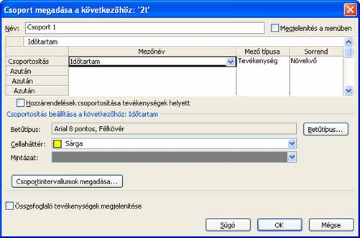
Csoportosítás
Szokásos (Standard) eszköztár Csoportosítás (Group By) eleme
Projekt (Project) menü Csoportosítás alapja (Group By)
almenüje,
More Groups
ablak,
New opció

Slide 5
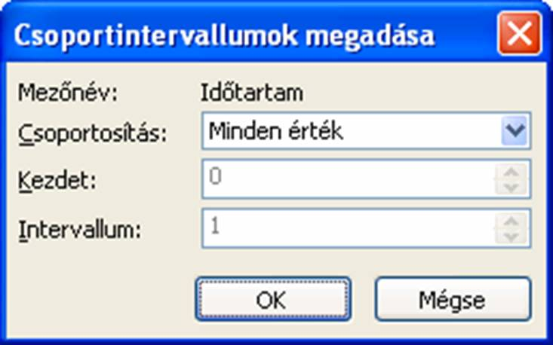
Csoportintervallumok

Slide 6
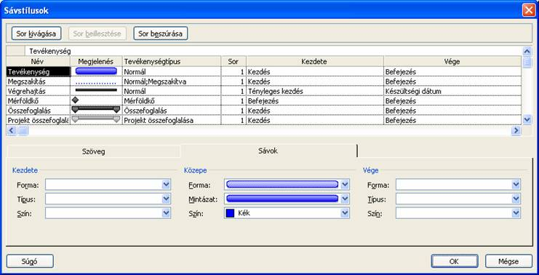
Formázások
Formátum (Format) menü Sávstílusok (Bar Styles)

Slide 7
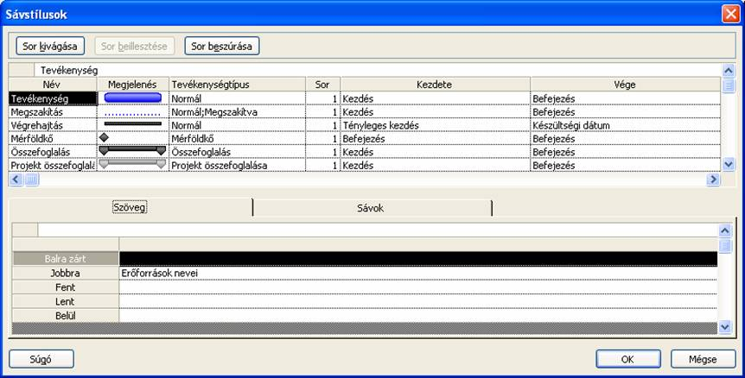
Szövegek a sávokon

Slide 8
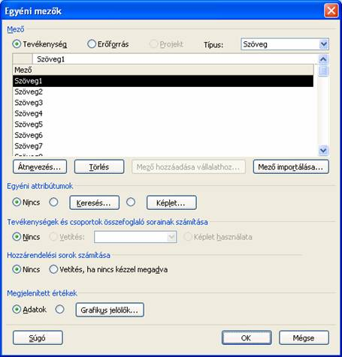
Egyéni és számolt mezők
Eszközök (Tools)
menü, Testreszabás
(Customize) almenü,
Mezők (Fields) elem.

Slide 9
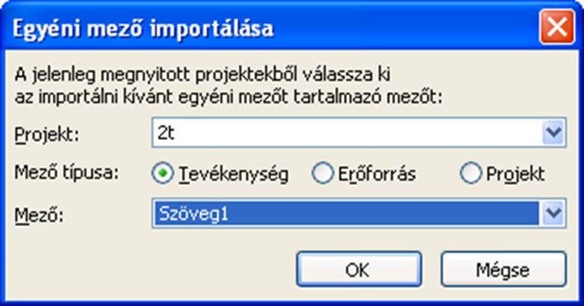
Mező importálása

Slide 10
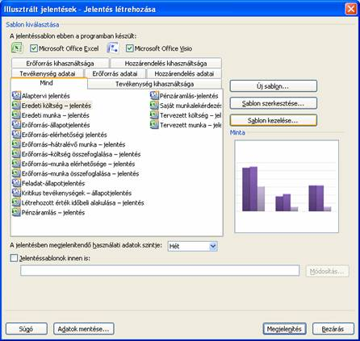
Illusztrált jelentések
Jelentés (Report) menü, Jelentések (Reports) parancsa

Slide 11
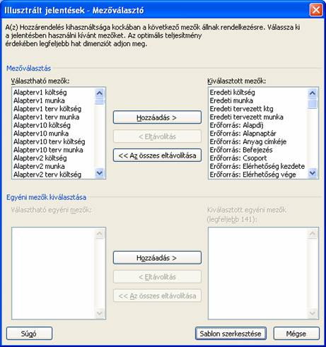
Sablon szerkesztése

Slide 12
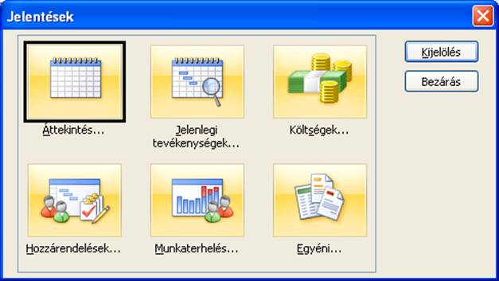
Hagyományos jelentések
Jelentés (Report) menü Jelentések (Reports) parancsa

Slide 13
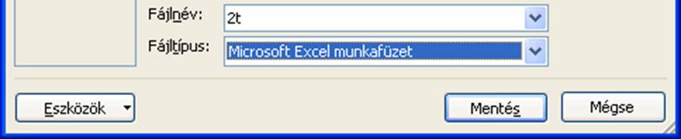
Adattáblás elemzés Excel-ben
Fájl (File) menü, Mentés másként (Save As) parancs, Excel mint Fájltípus (Save as type)

Slide 14
Nyomtatás
A program legtöbb nézete kinyomtatható. Ez alól csak a Tevékenységűrlap (Task Form) a Tevékenységnév űrlap (Task Name Form), a Tevékenység részletei űrlap (Task Details Form), az Erőforrás űrlap (Resource Form) és a Kapcsolati diagram (Task Relationship Diagram) nézet jelent kivételt.

Slide 15
Nyomtatás előtti feladatok
Jelenítsük meg a kívánt, és rejtsük el a nem kívánt információkat, oszlopokat, sorokat a beállító, megjelenítő, elrejtő és szűrő funkciók segítségével.
Állítsuk be a szövegformákat, betűtípusokat, a grafikus elemek megjelenési formáit.
Ha kell, állítsuk be az időléptékeket.
Adjunk, vagy vegyünk el sorvezető vonalakat a Formátum (Format) menü, Rácsvonalak (Grid lines) elemével.

Slide 16
Oldalbeállítások
A Fájl (File) menü Oldalbeállítás (Page Setup) parancsával alakítsuk ki az oldal képét a projektterv vagy annak részleteinek kinyomtatása előtt.
Figyelem! Az oldalbeállítás részletei az aktuális nézettől függően változhatnak!

Slide 17
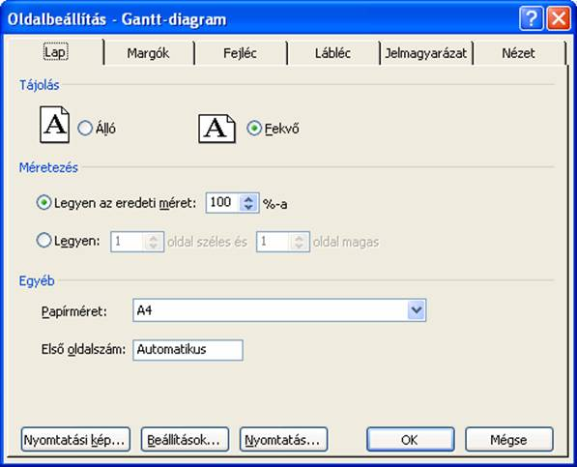
Lap

Slide 18
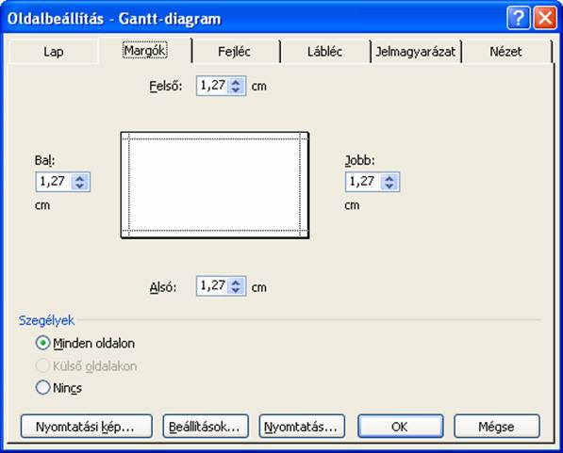
Margó

Slide 19
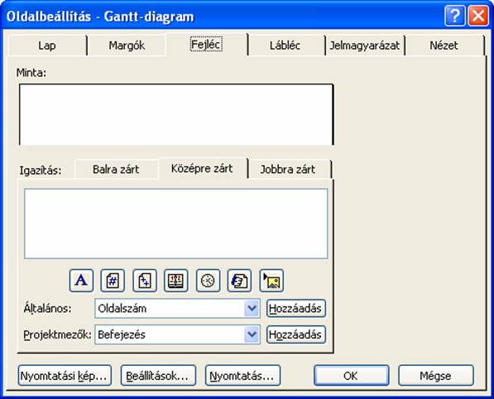
Fejléc

Slide 20
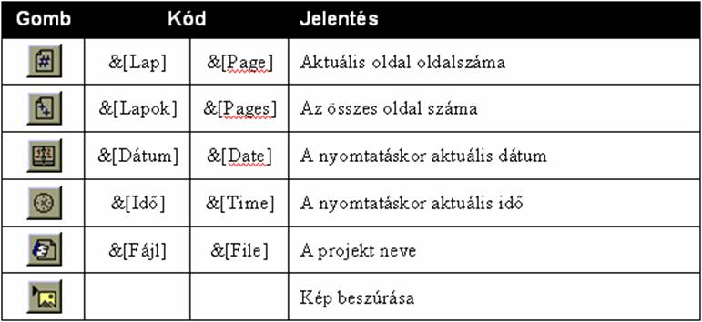
Mezők
Notes:
Nem tudom, hogyan nyílik.

Slide 21
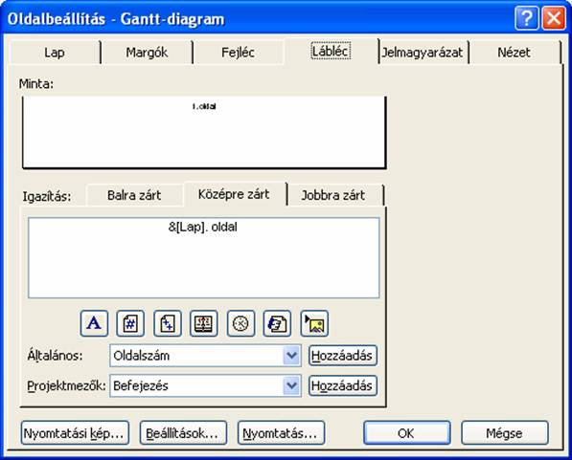
Lábléc

Slide 22
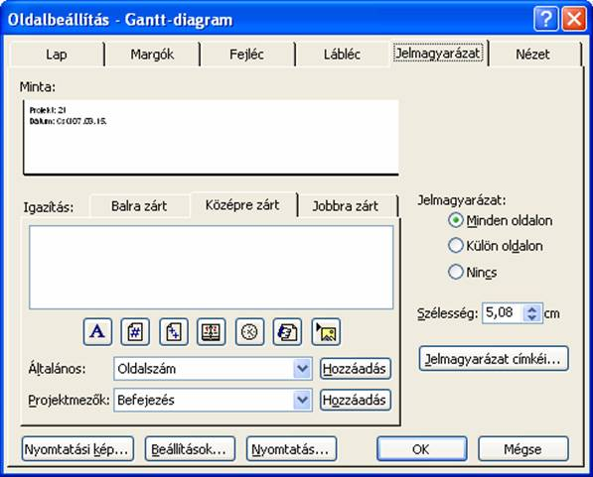
Jelmagyarázat

Slide 23
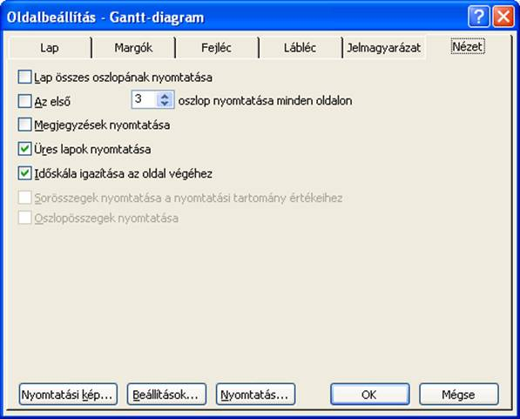
Nézet

